Slide 1
စိတ်ဖိစီးမှုနှင့်ကျန်းမာရေး
Group 4 မှ တင်ပြသည်။

Slide 2
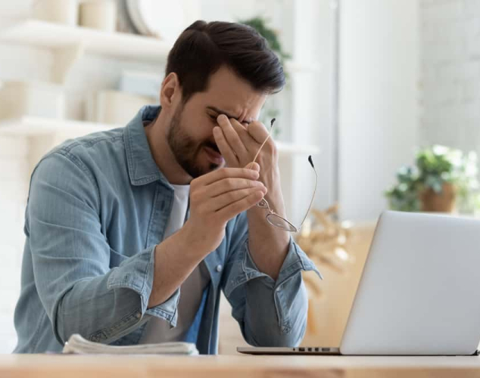
စိတ်ဖိစီးမှု(Stress)
စိတ်ဖိစီးမှုဆိုတာ လူတိုင်းနဲ့ရင်းနှီးပြီး သား၊စိတ်ဖိစီးမှုဆိုတာ သာမန်ဖြစ်လေ့ ရှိတဲ့ စိတ်ခံစားမှုလို့ ဆိုနိုင်ပေမယ့် တစ်ခါတစ်ရံ အန္တရာယ်ရှိတဲ့ အခြေ အနေတစ်ခုထိပြောင်းလဲသွားနိုင်တယ်၊
တစ်နည်းအားဖြင့် စိတ်ဖိစီးမှုဆိုတာ သင်ကြုံတွေ့နေရတဲ့စိတ်ပင်ပန်းမှုတွေ၊ အခက်အခဲတွေကြောင့် ခန္ဓာကိုယ်က တုံ့ပြန်မှုတစ်ခုလို့ကျန်းမာရေးပညာရှင်များကအဆိုပြုထား

Slide 3
စိတ်ဖိစီးမှုဖြစ်စေတဲ့အကြောင်းရင်းများ
ဘဝ အခြေအနေ ကြီးကြီးမားမား ပြောင်းလဲမှုတွေ
အလုပ် သို့မဟုတ် ကျောင်းမှာ ရင်ဆိုင်ရတဲ့ အခက်အခဲတွေ
အချစ်ရေးမပြေလည်မှု
စီးပွားရေး အကြပ်အတည်းတွေ
အလုပ်အရမ်းရှုပ်တာတွေ
ကလေး နဲ့ မိသားစု ပြဿနာတွေ
ကျန်းမာရေးပြဿနာတွေ

Slide 4

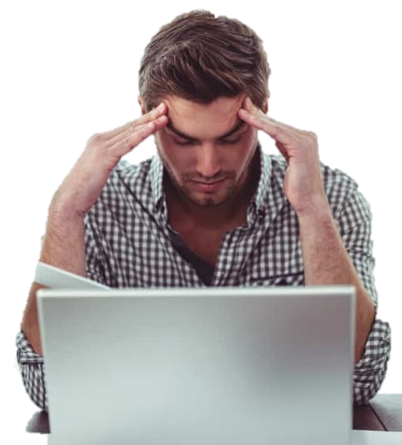

မိသားစု
ပြဿနာ
ကျန်းမာရေးပြဿနာ
လုပ်ငန်းခွင်အခက်အခဲ
စီးပွားရေးပြဿနာ

Slide 5
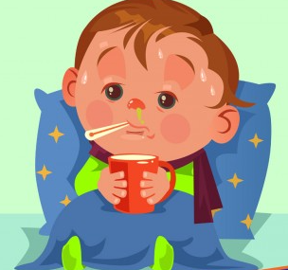
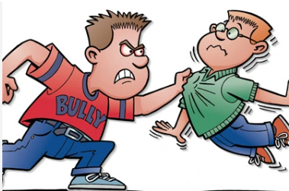
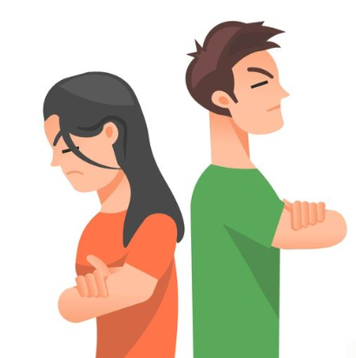
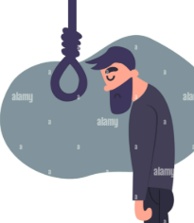
စိတ်ဖိစီးမှု၏အကျိုးသက်ရောက်မှုများ
ကျန်းမာရေးထိခိုက်မယ်
လုပ်ငန်းခွင်မှာအဆင်မပြေဖြစ်လာမယ်
လူမှုဆက်ဆံရေး ပျက်စီးလာမယ်
အိမ်ထောင်ရေးအဆင်မပြေဖြစ်လာမယ်
အဆိုးဆုံးအနေနဲ့ အသက်သေဆုံးနိုင်ခြေပါရှိ
(မိမိကိုယ်ကို အဆုံးစီရင်ခြင်း)

Slide 6


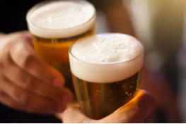

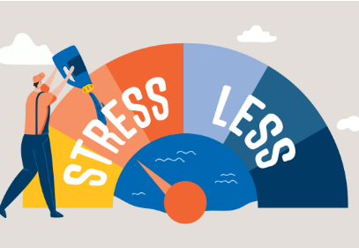
စိတ်ဖိစီးမှုလျော့နည်းအောင်ဘာတွေလုပ်မလဲ
အားကစားလုပ်ပါ
အားကစားလုပ်ခြင်းသည် လူကို မောပန်းစေပြီး စိတ်ဖိစီးမှုပပျောက်စေသည်
တရားထိုင်ပါ
တရားထိုင်ခြင်းသည် စိတ်ကိုတည်ငြိမ်စေပါသည်
ခရီးထွက်ပါ
ခရီးထွက်ခြင်းသည် စိတ်ကိုလန်းဆန်းစေ
သည်
မိတ်ဆွေသူငယ်ချင်းများနှင့် အပန်းဖြေပါ

Slide 7
စိတ်ဖိစီးမှုလျော့နည်းအောင်ဘာတွေလုပ်မလဲ
အားကစားလုပ်ပါ
အားကစားလုပ်ခြင်းသည် လူကို မောပန်းစေပြီး စိတ်ဖိစီးမှုပပျောက်စေသည်
တရားထိုင်ပါ
တရားထိုင်ခြင်းသည် စိတ်ကိုတည်ငြိမ်စေပါသည်
ခရီးထွက်ပါ
ခရီးထွက်ခြင်းသည် စိတ်ကိုလန်းဆန်းစေ
သည်
မိတ်ဆွေသူငယ်ချင်းများနှင့် အပန်းဖြေပါ

Slide 8
နိဂုံး
လူတို့၏ကျန်းမာရေးသည် များသောအားဖြင့် စိတ်ခံစားမှုအပေါ်တွင် များစွာမူတည်လျက်ရှိသည်။ စိတ်ကျန်းမာမှ ကိုယ်ကျန်းမာနိုင်မည်ဖြစ်သည်။ စိတ်ဖိစီးမှုကင်းဝေးနိုင်မှ စီးပွားရေး၊ လူမှုရေး၊ ဘာသာရေး၊ သာသနာရေးအကျိုးကို စွမ်းစွမ်းတမံ ထမ်းဆောင်နိုင်ကြမည်ဖြစ်သည်။ စိတ်ဖိစီးမှုကင်းဝေးရန် ဆောင်ရန် ရှောင်ရန်များကို လိုက်နာကျင့်သုံးပြီး ကျန်းမာအောင်နေထိုင်ကြပါစို့။

Slide 9


